Slide 1

ASIC 课 程 设 计
数 字 通 信 接 收 机
2023-9-14

Slide 2

1
需求描述
Description of Requirements
目录
总体设计
2
overall design
CONTENTS
子模块设计
3
Submodule design
问题讨论
4
Discussion of issues

Slide 3
01
需求描述

Slide 4
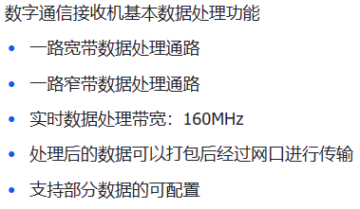
第一部分：需求描述
(1) FPGA输入宽带采样数据，经过宽带功率谱分析模块，
输出功率谱数据，经带宽信号检测模块完成信号检测和参
数（载频、带宽）的测量，得到信号列表。
(2) CPU根据检测信号列表自动配置窄带数字下变频（D
DC）模块，引导窄带DDC获取基带的IQ信号，再经过调
制识别模块计算出分类所需要的一系列参数，送往CPU进
行分类得到识别结果。
1
解调
无线电频谱监测接收机处理流程图

Slide 5
02
总体设计

Slide 6
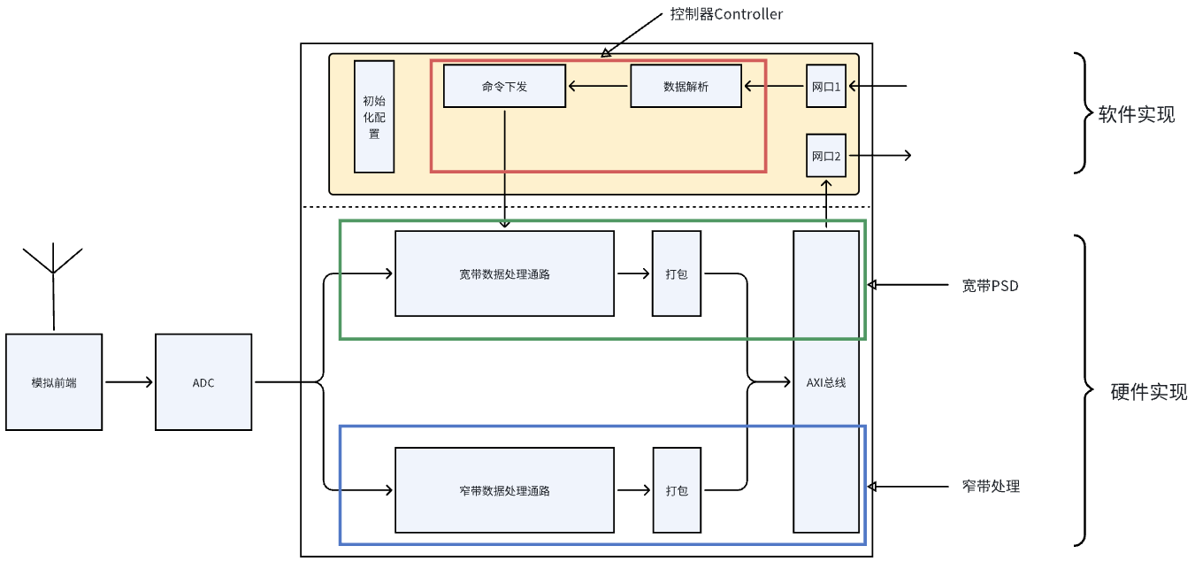
第二部分：总体设计
核心部分
宽带PSD
窄带处理
控制器
研究方法
研究
单击此处添加文本单击此处添加文本单击此处添加文
单击此处添加文本单击此处添加文本单击此处添加文
1. 宽带PSD模块对输入的数
据完成频谱计算
2. 窄带处理模块对输出的信
号进行解调等处理
3. 控制器模块对系统中的部
分可配置模块进行配置。
图1 数字通信接收机示意图
由于宽带处理和窄带处理之间的耦合性比较低，本次首要完成宽带PSD的设计、实现与功能验证
以及控制器主要完成对FFT点数的配置，实现系统带宽分辨率的可配置。
数字下变频结构
DDS相位-幅度关系
窗函数时域图
滤波器幅频响应

Slide 7
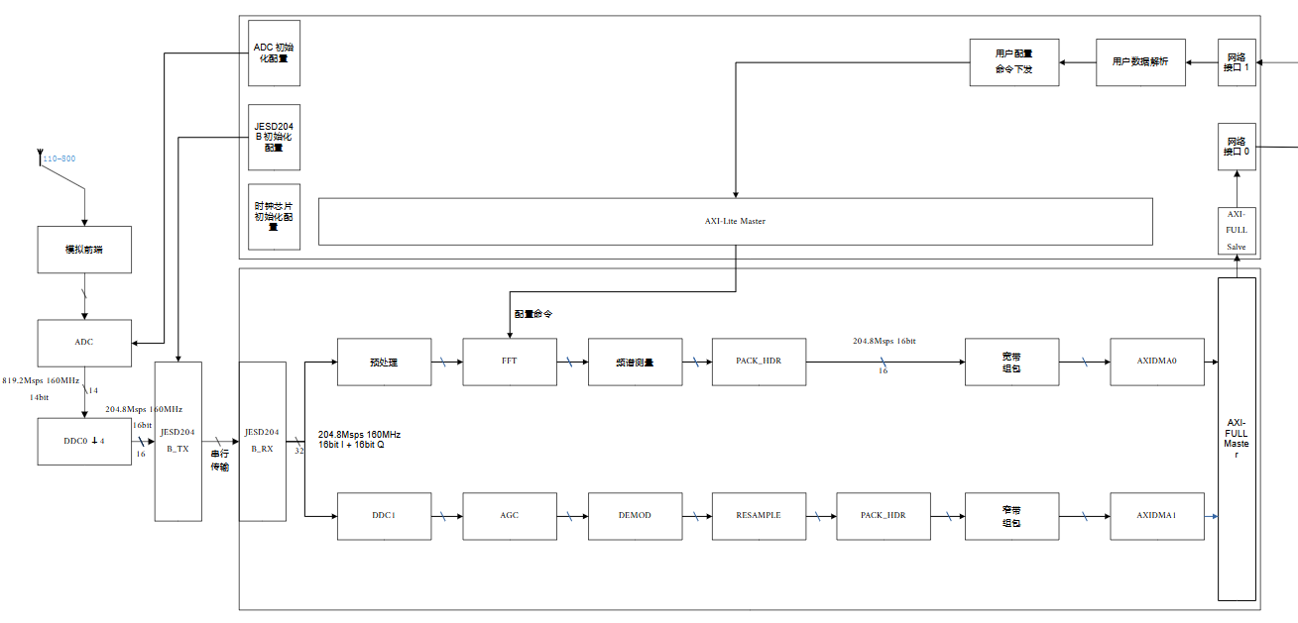
第二部分：总体设计
研究方法
研究
单击此处添加文本单击此处添加文本单击此处添加文
单击此处添加文本单击此处添加文本单击此处添加文
数字下变频结构
图2 数字通信接收机框图

Slide 8
03
子模块设计

Slide 9
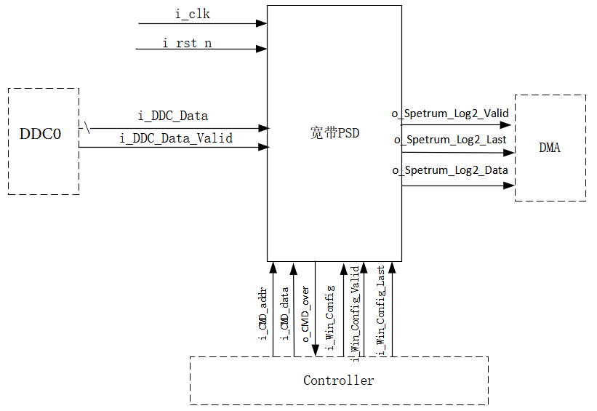
第三部分：子模块设计
宽带处理通路
基本功能: 对ADC输入的IQ数据进行频谱分析，
计算FFT频谱并进行频谱计算。
部分指标要求：
输入采样率及位宽：I、Q 204.8M、16bit
窗函数类型及长度: 矩形窗、Hanning窗
内部工作主时钟：204.8M
对数转换：log2类型，位宽16bit
图3宽带数据处理通路框图

Slide 10
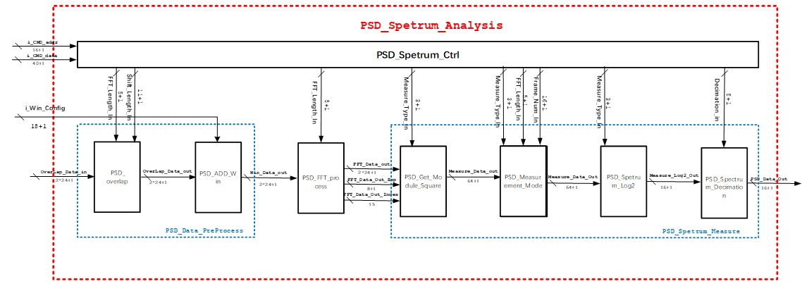
第三部分：子模块设计
宽带处理通路
图4 PSD 模块内部框图
信号流向为：模块接收射频前端预处理的数据后，依次交由预处理模块、FFT计算模块和频谱检波模块进行处理，
最后频谱数据打包上传
数据预处理模块（PSD_Data_Process），包括交叠模块（PSD_Overlap）和加窗模块（PSD_ADD_Win）
FFT计算模块（PSD_FFT_Process）
频谱计算模块（PSD_Spectrum_Measure），包括求模和模平方模块模块（PSD_Get_Modulu_Square），
测量模块(PSD_Measure_Mode)，求对数模块(PSD_Spectrum_Log2)

Slide 11
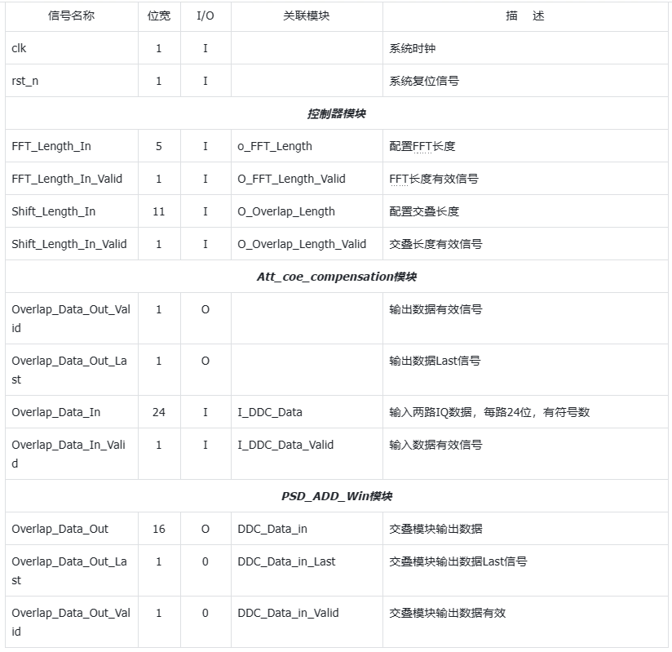
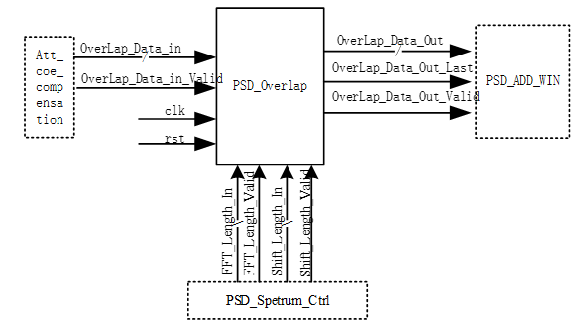
第三部分：子模块设计
宽带处理通路 -> PSD_Overlap模块设计
PSD_Overlap模块实现的功能是对输入的IQ数据进行交叠处理，同时也实现了数据的分帧，
数据帧重叠处理是为了提高频谱分析的时间分辨能力，提高短时信号检测能力和避免短时
信号的窗口效应。
图5 Overlap 模块输入输出接口图

Slide 12
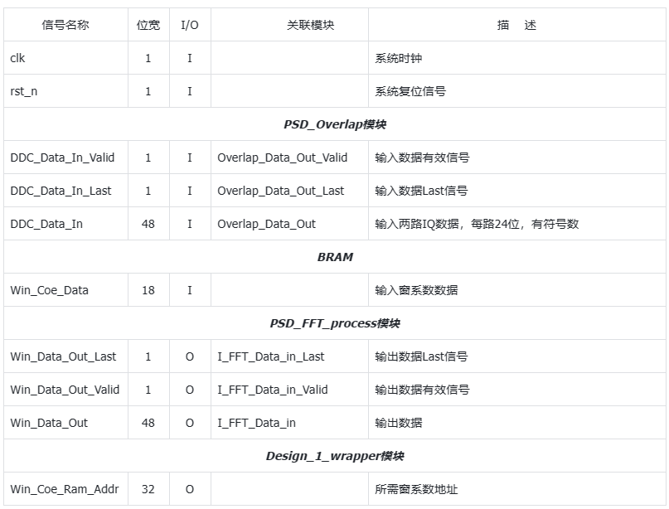
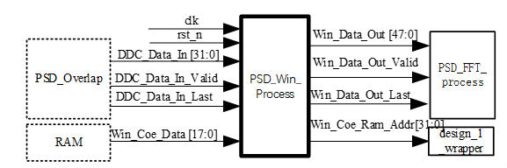
第三部分：子模块设计
宽带处理通路 -> PSD_ADD_Win模块设计
PSD_ADD_Win模块实现的功能是对Overlap输出的IQ数据进行加窗处理，用来抑制信号的频谱泄露。
图6 Win_Process模块输入输出接口

Slide 13
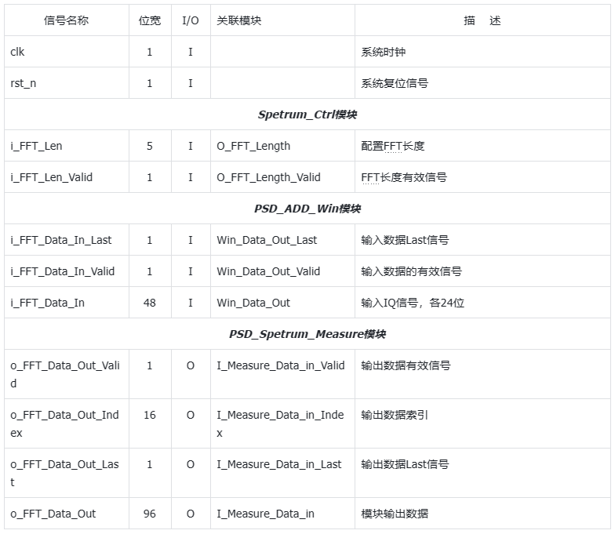
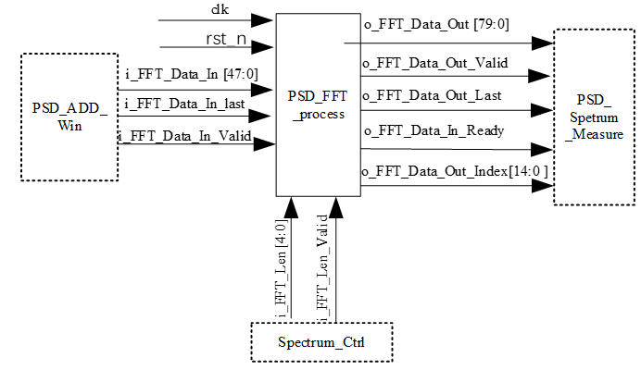
第三部分：子模块设计
宽带处理通路 -> PSD_FFT_Process模块设计
PSD_FFT_Process模块实现的功能是对Win_Process模块输出的IQ数据进行FFT运算。
图7 PSD_FFT_Process模块输入输出接口

Slide 14
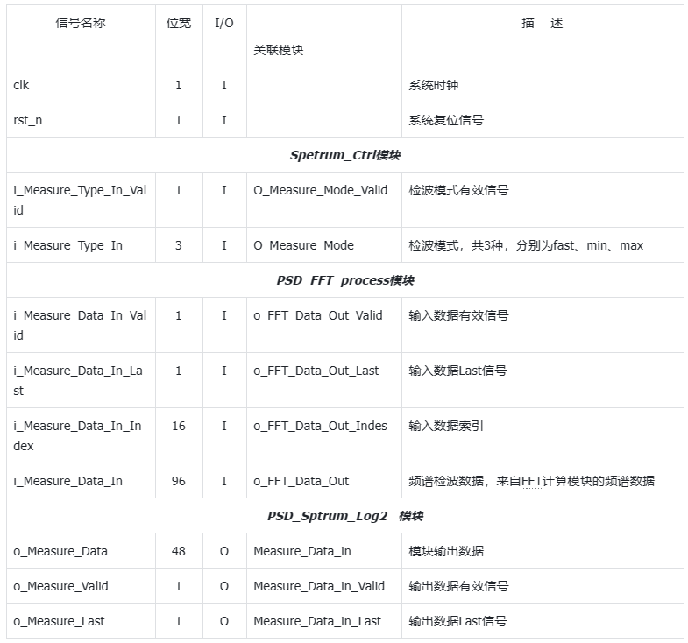
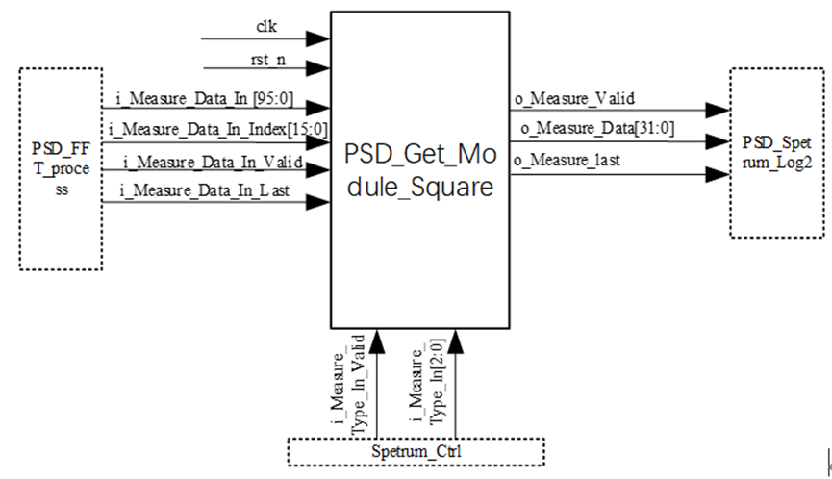
第三部分：子模块设计
宽带处理通路 -> PSD_Get_Module_Square模块设计
PSD_Get_Module_Square模块实现的功能是对FFT_Process模块计算出的数据的实部虚部的数据
进行求模和模平方的计算。
图8 Get_Module_Square模块输入输出接口图

Slide 15
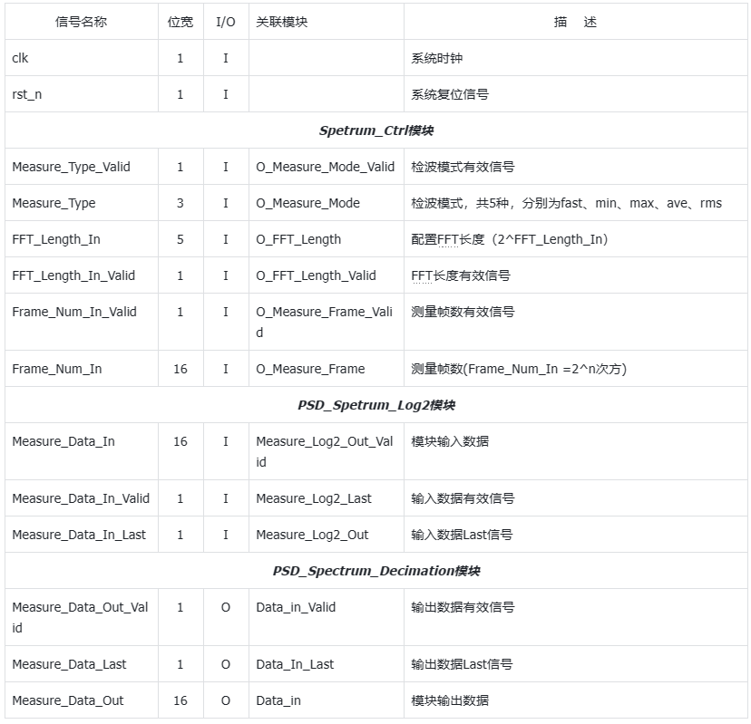
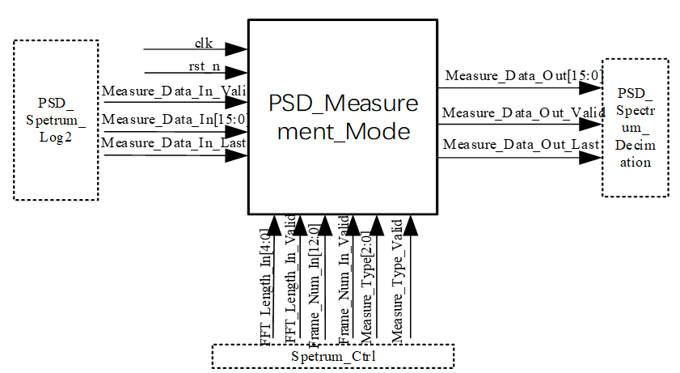
第三部分：子模块设计
宽带处理通路 -> PSD_Measurement_Mode模块设计
PSD_Measurement_Mode模块实现的功能是给定测量的帧数,也就是平滑点数
对每一帧对应位置的数据进行最大值，最小值比较，对频谱做检波处理，最终输出一帧长度的数据。
图9 Measurement_Mode模块输入输出接口图

Slide 16
04
问题讨论

Slide 17
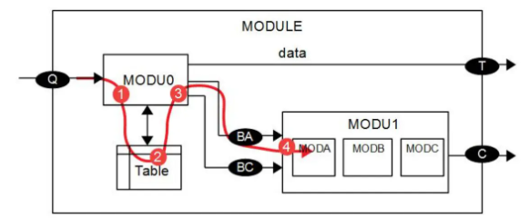
第四部分：问题讨论
研究方法
研究
单击此处添加本单击此处添加文本单击此处添加文
1. 控制通路该如何描述 ？
数字下变频结构
DDS相位-幅度关系
窗函数时域图

Slide 18
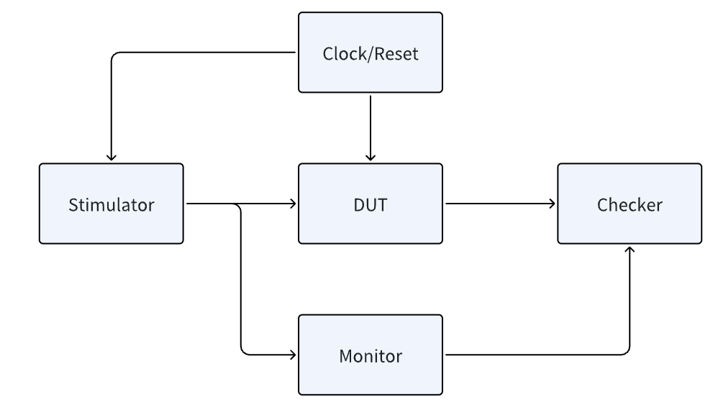
第四部分：问题讨论
研究方法
流程：
对DUT创建测试序列
观察DUT的输入输出
对DUT的输出数据与预期数据进行比对
报告检查结果
研究
单击此处添加本单击此处添加文本单击此处添加文
2. 类似数字接收机这种系统:
软件实现 + 硬件实现
输入AD数据 → 多变 → 测试向量应该不能100%覆盖
同时还有控制信号
构建验证组件，验证环境文件
该如何做验证？
测试用例
时域图
数字下变频结构
DDS相位-幅度关系

Slide 19
谢 谢
2023-9-14

